Slide 1

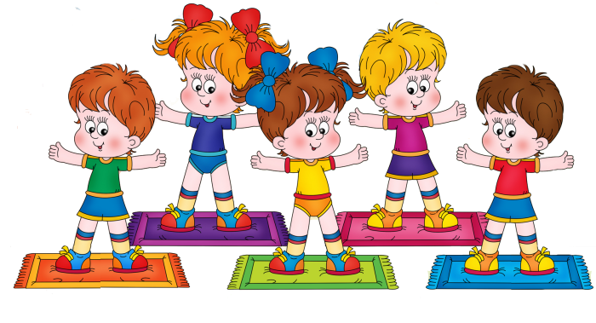
Проект на тему
«Здоровый ребенок – здоровое поколение»
по укреплению и сохранению здоровья
дошкольников МБДОУ№ 12
г. Нижнекамск
Заведующий МБДОУ № 12
Мутигуллина Е.Н.

Slide 2

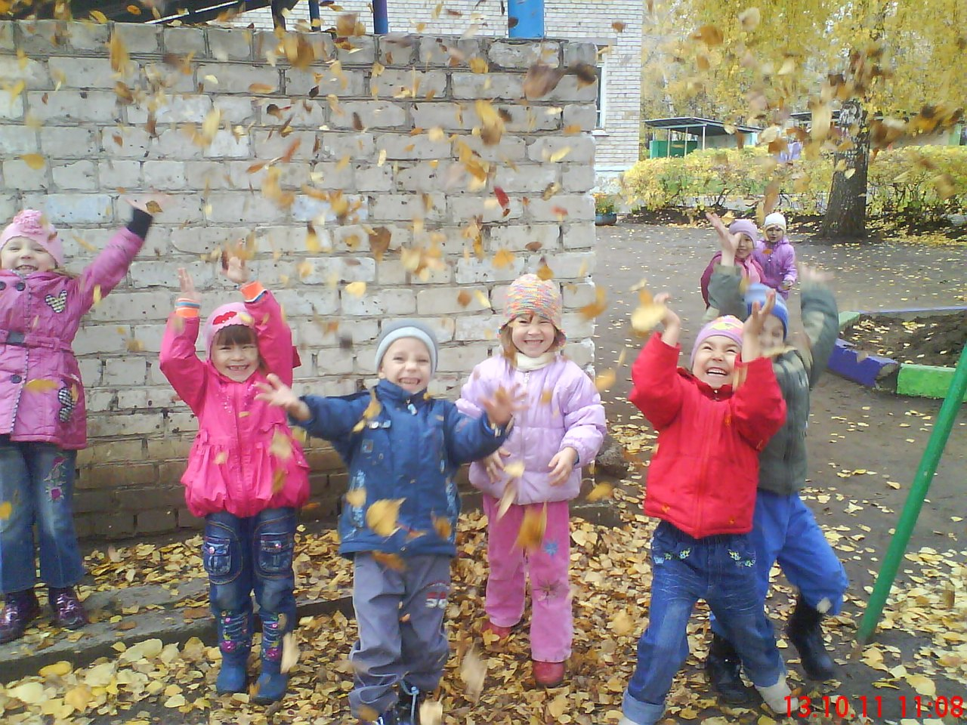

«Полноценное физическое развитие и здоровье ребенка – это основа формирования личности».
Здоровье – бесценный дар, который преподносит человеку природа.
Здоровый ребенок характеризуется, прежде всего, гармоничным, соответствующим возрасту физическим, интеллектуальным, эмоционально-волевым, нравственным и социальным развитием.

Slide 3
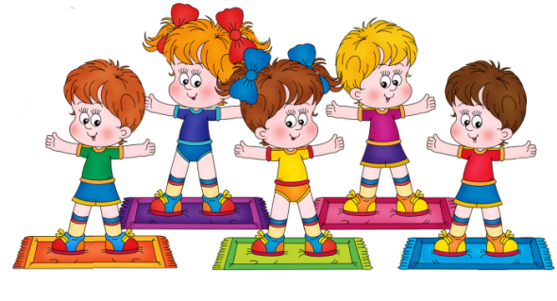
Мы опираемся на создание в дошкольном учреждении оптимальных условий для укрепления всех систем организма дошкольника, для его полноценного физического развития.
Цель: Создание эффективной системы сохраняющей, укрепляющей и развивающей психическое, физическое и умственное здоровье детей и коллектива. Систематизирование оздоровительной работы в ежедневной деятельности детей.
Задачи
1. Привить любовь к физическим упражнениям.
2. Повысить уровень знаний воспитателей в области формирования , сохранения и укрепления здоровья детей.
3. Разработать и внедрить наглядные материалы, оказывающие развивающие воздействия и познавательную стимуляцию на детей
4. Обеспечить тесное сотрудничество и единые требования ДОУ и семьи в вопросах здоровья детей.
5. Формирование у родителей теоритических знаний и выработка потребности следовать здоровому образу жизни.

Slide 4
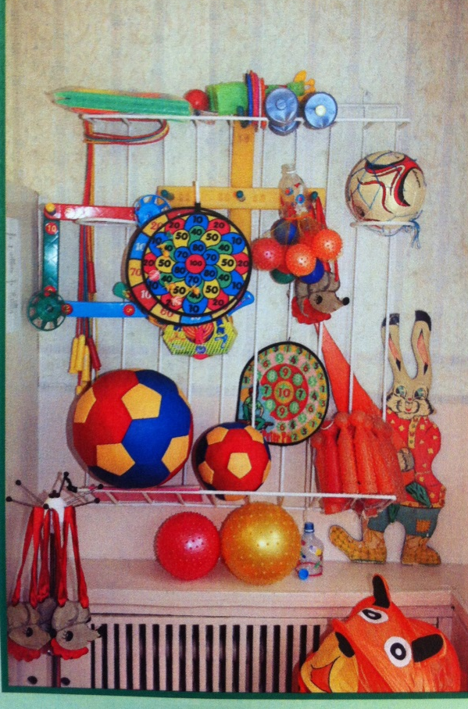
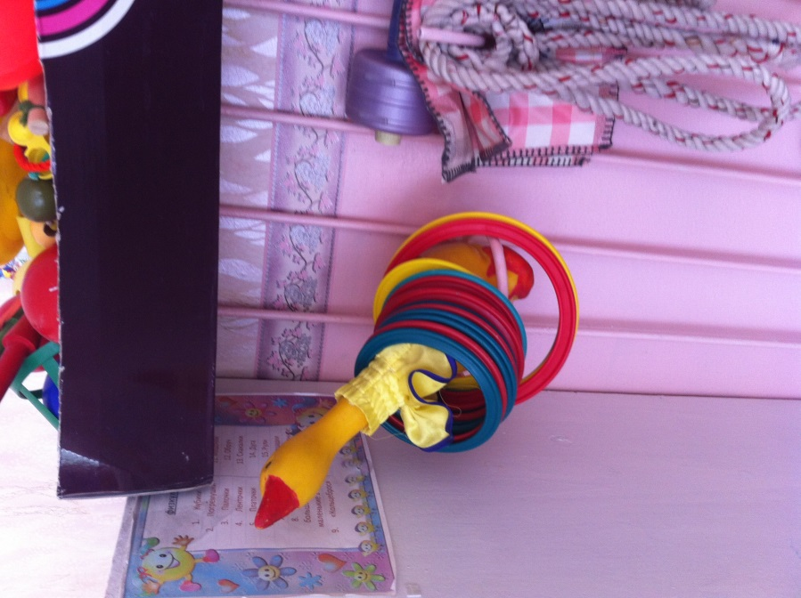

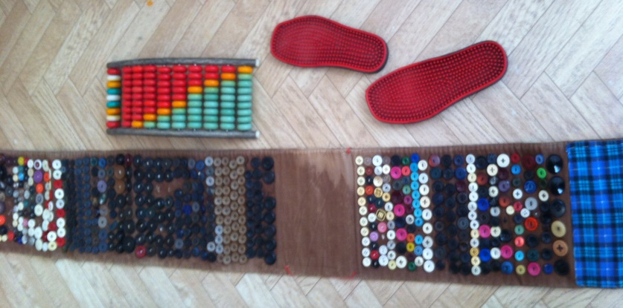
Для реализации нашего проекта была создана развивающая здоровье сберегающая среда для формирования основ культуры здоровья, развития движений, физических качеств детей. В нашем учреждении функционирует физкультурно-оздоровительный комплекс: физкультурный зал, галокамера, фитобар, сенсорная комната, комната психологической разгрузки, спортивные площадки, физкультурно-оздоровительные уголки в группах для стимулирования двигательной активности. Руками педагогов изготовлены корригирующие дорожки для профилактики плоскостопии, косолапости, нестандартное оборудование для развития таких физических качеств, как ловкость, меткость и др.

Slide 5
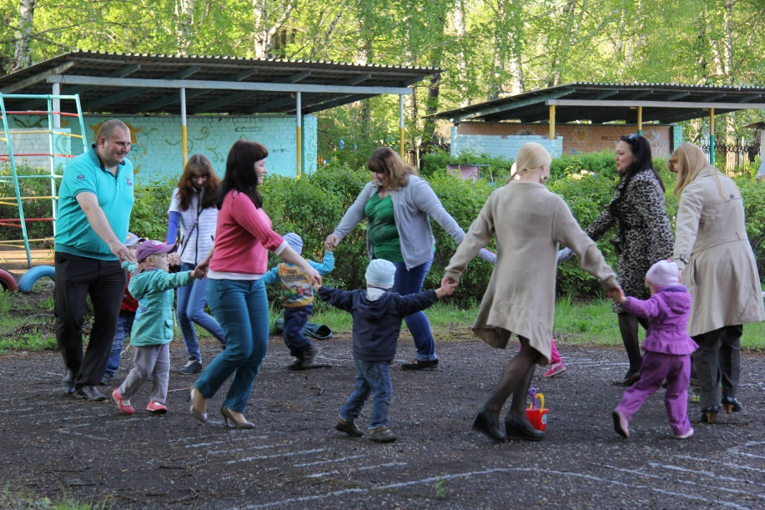

Формы организации
здоровье сберегающей работы

Slide 6
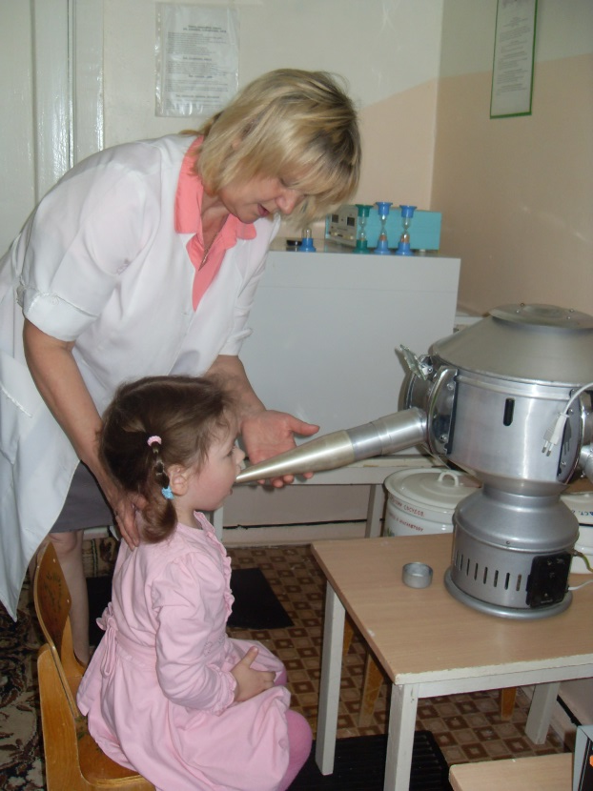

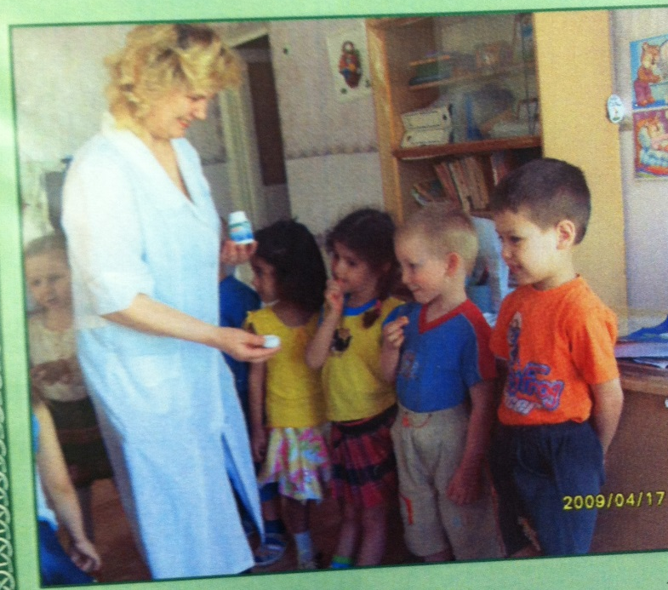
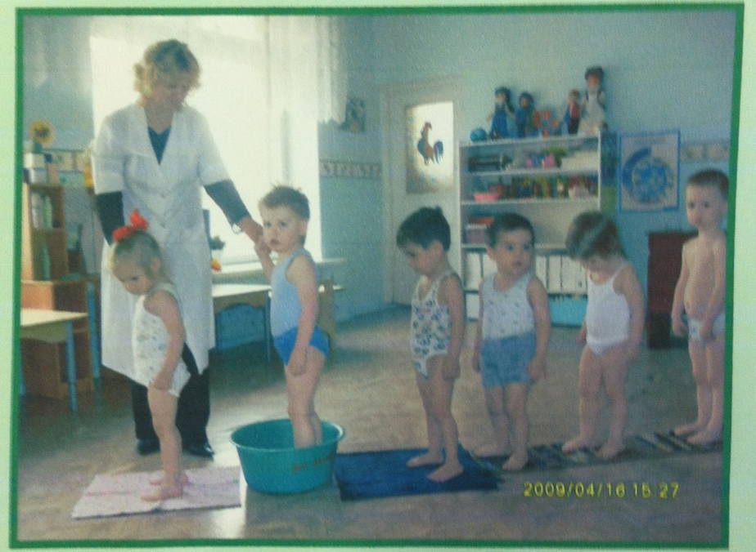
Оздоровительная группа «Малышок»
Пропуски по болезни
одним ребенком

Slide 7

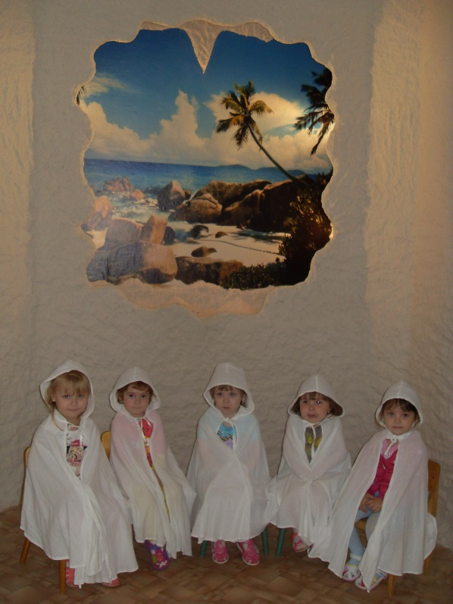
Галокамера
Процедуры пребывания в галокамере
оказывают оздоровительный косметический
эффект на кожные покровы, особенно при склонности к воспалительной патологии

Slide 8
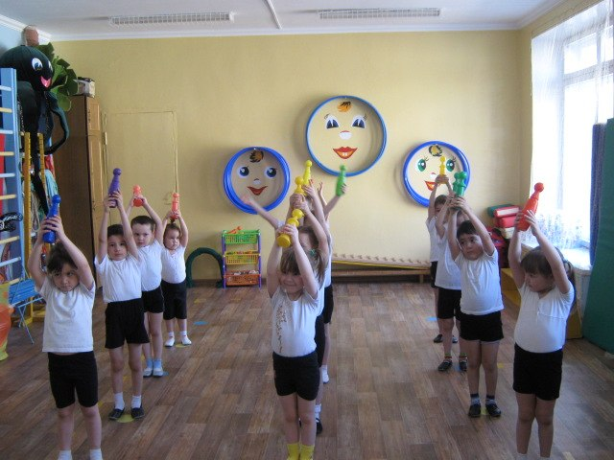
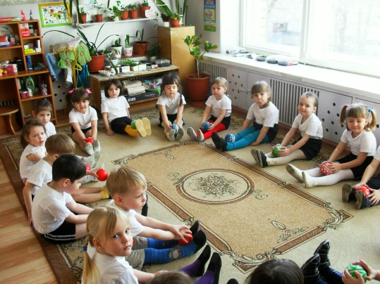
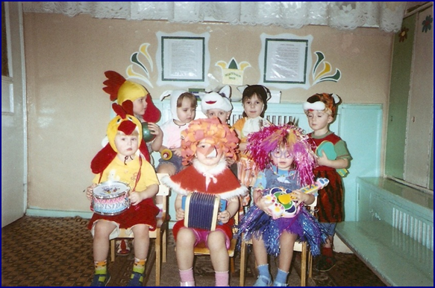
Физкультурное занятие
занятия проводятся в соответствии с программой, перед занятием необходимо хорошо проветрить помещение
Занятия из серии «Здоровье»
могут быть включены в НОД к качестве познавательного характера

Slide 9
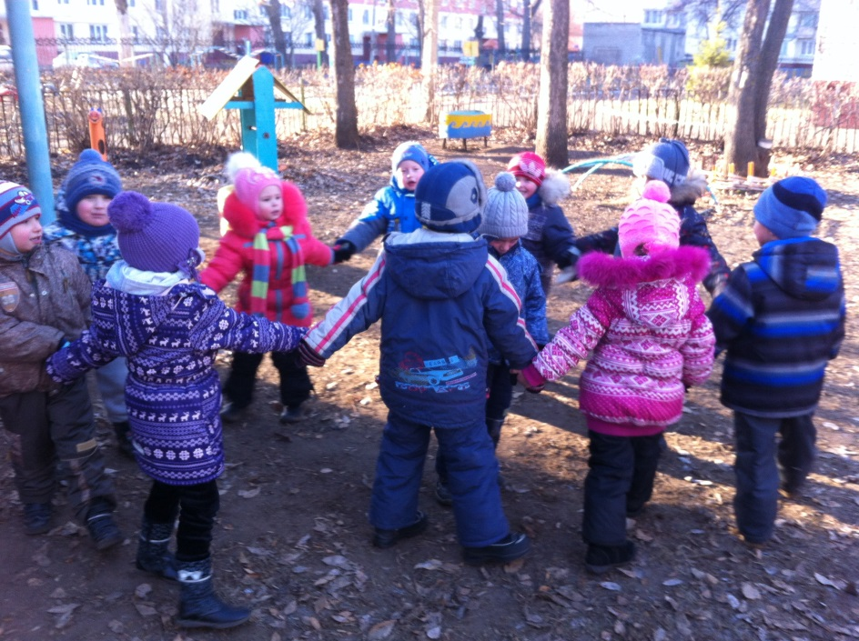
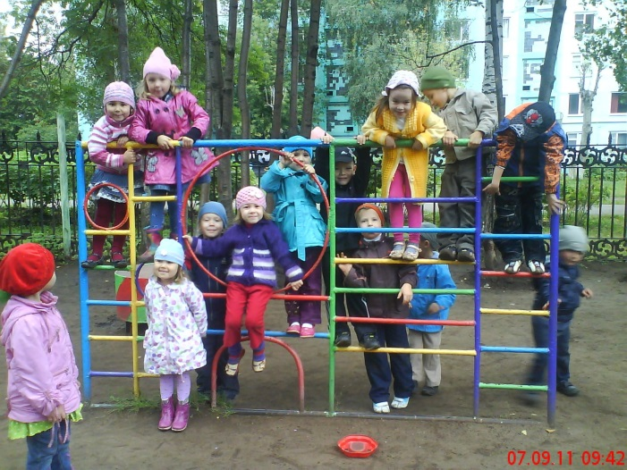
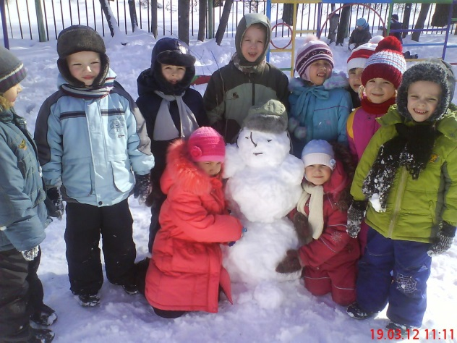

Подвижные и спортивные игры
подбираются в соответствии с возрастом ребёнка, местом и временем её проведения. В детском саду используем лишь элементы спортивных игр.
Самостоятельная
деятельность детей

Slide 10
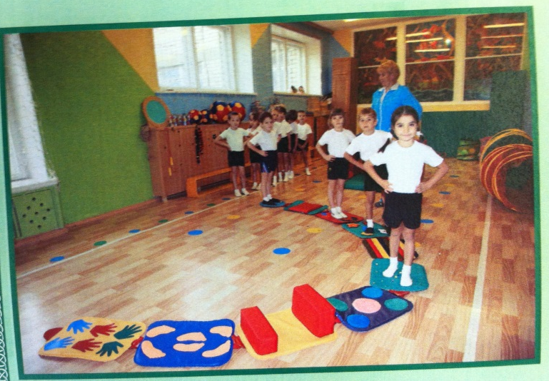
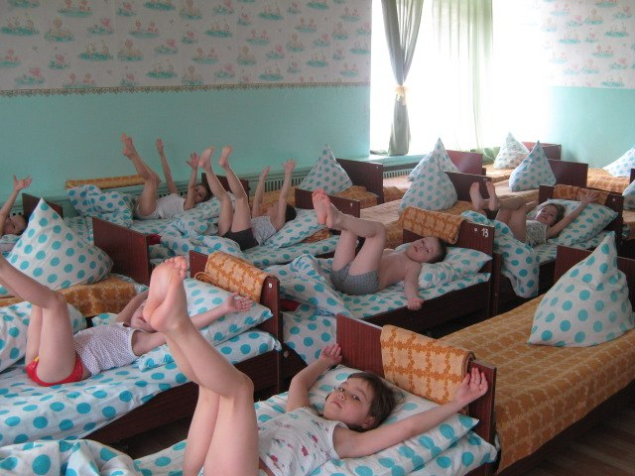
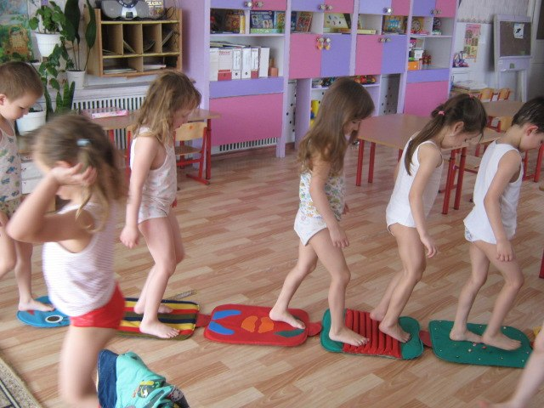
Релаксация
используется спокойная классическая музыка (Чайковский, Рахманинов), звуки природы
Гимнастика бодрящая, закаливание
форма проведения различна: упражнения на кроватках, обширное умывание, ходьба по дорожкам «здоровья», лёгкий бег из группы в спортзал с разницей температуры в помещениях и другие.

Slide 11
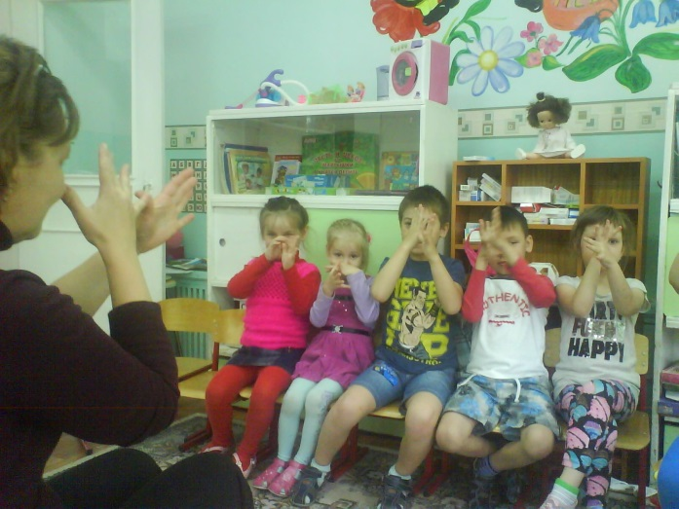
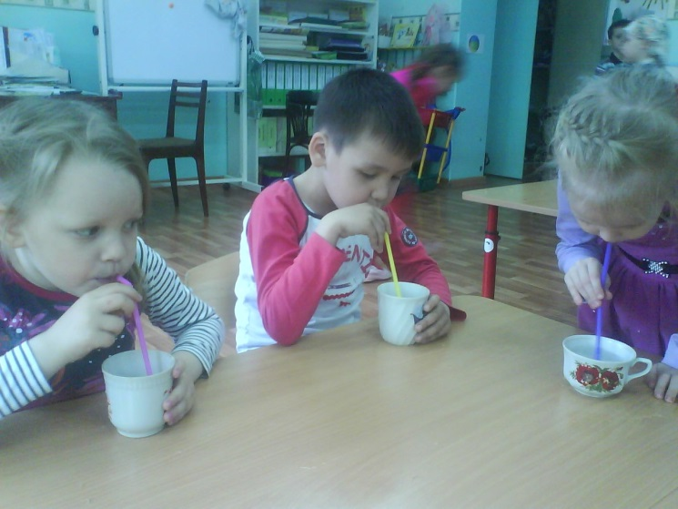
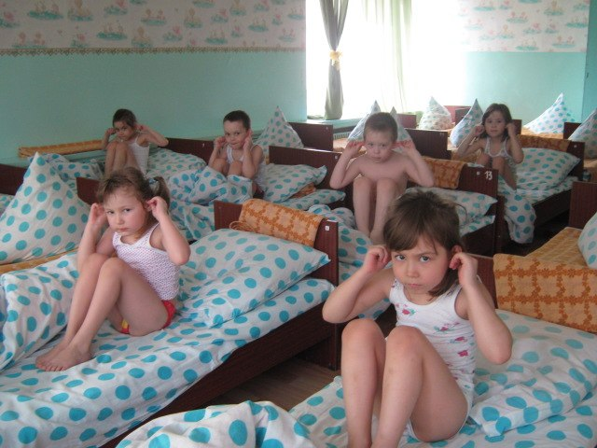
Гимнастика пальчиковая
рекомендуется всем детям, особенно с речевыми проблемами. Проводиться в любой удобный отрезок времени.
Гимнастика дыхательная
проводится в проветриваемом помещении, педагог даёт детям инструкции об обязательной гигиене полости носа
Точечный самомассаж
проводится строго по специальной методике, показана детям с частыми простудными заболеваниями и для профилактики ОРЗ.

Slide 12
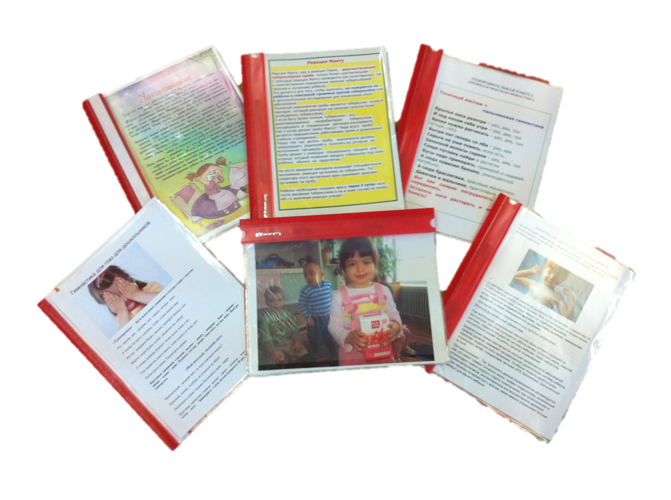

Работа с родителями
Формирование у родителей теоритических знаний и выработка потребности следовать здоровому образу жизни.
Консультирование родителей по вопросам «Как растить здорового ребенка»,
«Гигиена сна».
Памятка, рекомендации.
Совместные спортивные праздники.
Совместные выставки
Неделя открытых дверей.

Slide 13
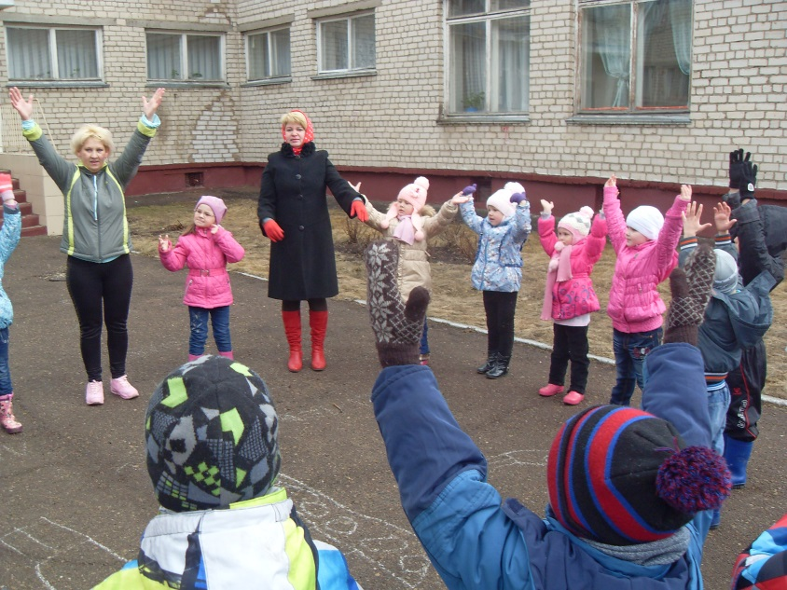
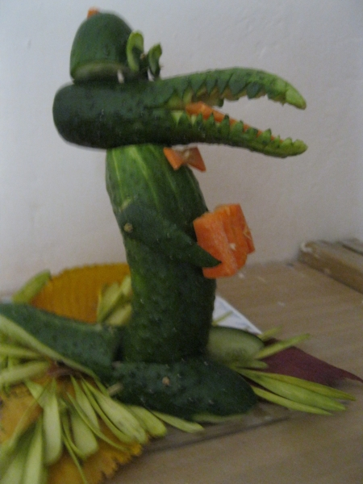

Совместная работа детей и родителей
Закрепление песни «Безнең бакча»;
Выставка «Овощная фантазия»,
Развлечение: «В гости к витаминкам»
Стенд «Овощи и фрукты”.
Флешмоп

Slide 14
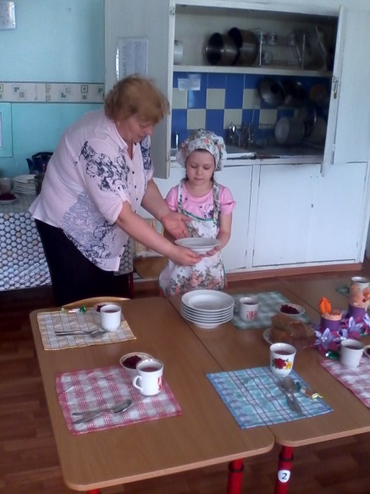
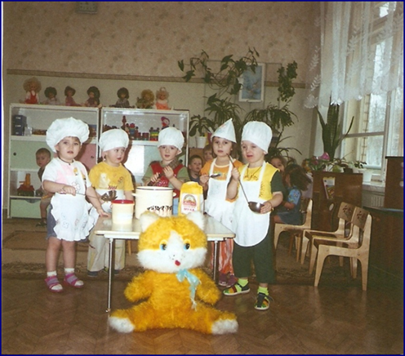

Правильное питание - залог здоровья
Неправильное питание
приводит ко многим заболеваниям

Slide 15
Индекс здоровья
Пропуски по болезни
одним ребенком

Slide 16
Спасибо за внимание!

